Slide 1


Professores:
Celso Giusti
Daniel Manoel Filho
Marlon Palata Fanger Rodrigues
GERENCIAMENTO DE REQUISITOS

Slide 2



GERENCIAMENTO DE REQUISITOS
O que é Gerenciamento de Requisitos?
Gerenciar requisitos é garantir:
Controle: Garantir que os requisitos estejam organizados e sob responsabilidade definida.
Rastreabilidade: Possibilita acompanhar a origem, evolução e destino de cada requisito.
Atualização constante ao longo do projeto: Permite revisar e adaptar requisitos conforme novas decisões.
Perda de informações: Evitada ao documentar e registrar tudo de forma formal e acessível.
Melhora a comunicação entre equipe e cliente: Facilita o alinhamento de expectativas e evita retrabalho.
Exemplo: Sistema de biblioteca – controlar cadastro de livros e relatórios.

Slide 3
GERENCIAMENTO DE REQUISITOS
Resumo
✅ Gerenciamento de Requisitos = Controle dos requisitos ao longo do projeto, mantendo organização, rastreabilidade e comunicação clara com os envolvidos.
✅ Gestão de Mudanças = Processo que permite registrar, avaliar e aprovar alterações nos requisitos, garantindo que as mudanças sejam controladas e documentadas.
✅ Validação de Requisitos = Etapa que confirma com o cliente se os requisitos levantados correspondem ao que ele realmente precisa, antes do início do desenvolvimento.

Slide 4
GERENCIAMENTO DE REQUISITOS
Referências
SOMMERVILLE, Ian. Engenharia de Software. 10. ed. São Paulo: Pearson, 2020.
Capítulo 4: Requisitos de Software (p. 67-98).
PRESSMAN, Roger S.; MAXIM, Bruce R. Engenharia de Software: Uma Abordagem Profissional. 8. ed. Porto Alegre: AMGH, 2016.
Seção 5.3: Levantamento de Requisitos (p. 120-135).
Associação Brasileira de Normas Técnicas (ABNT).
NBR ISO/IEC 12207:2021 – Processos de Ciclo de Vida de Software.
NBR ISO/IEC/IEEE 29148:2018 – Engenharia de Requisitos.
IBM. Requirements Engineering: Best Practices. 2023.
Disponível em: https://www.ibm.com/br-pt/topics/requirements-engineering.

Slide 5

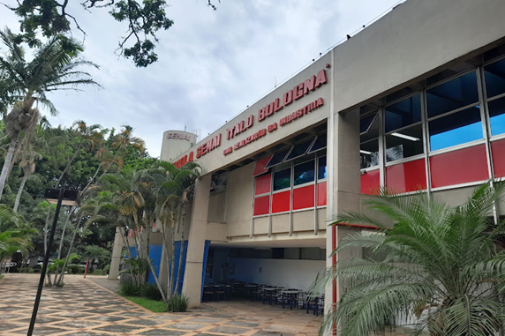
FOTO DA ESCOLA
ESCOLA SENAI ÍTALO BOLOGNA
Av. Goiás, 139
Telefone
(11) 2396-1999
Instagram
Facebok
@senai.itu
/senaisp.itu
Site
https://sp.senai.br/unidade/itu/

